Slide 1

Машинное Обучение
Лекция 1.04
В которой мы обсудим
улучшение линейной регрессии и оптимизацию гиперпараметров
Долганов Антон Юрьевич

Slide 2

Ранее в Машинном Обучении
.
Регрессия
Линейная регрессия
Сложные зависимости – за счет признаков
Метод Наименьших Квадратов
Решаем задачу в 1 действие по формуле
Градиентный Спуск
Движемся к минимуму функции потерь по антиградиенту небольшими шагами
Метрики Регрессии
Вариации на тему «разность между реальным значением и предсказанием»
Метрики на тренировочных данных показывают Смещение
Метрики на валидации - Дисперсию

Slide 3
Содержание
Регуляризация
Подбор гиперпараметров

Slide 4
Содержание
Регуляризация
Подбор гиперпараметров

Slide 5
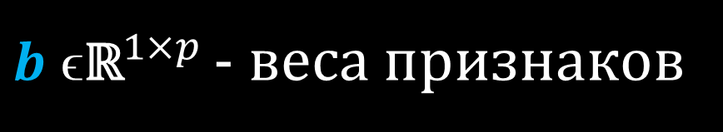



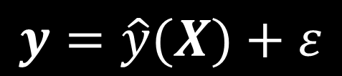

Ранее: линейная регрессия
.
$$X{ \text{ϵ}\text{ℝ}}^{n×p}$$
$$y{ \text{ϵ}\text{ℝ}}^{n×1}$$
$b{ \text{ϵ}\text{ℝ}}^{1×p}$ - веса признаков
$$\hat{y}=b_{0}+X∗b^{T}$$
$b_{0}{ \text{ϵ}\text{ℝ}}^{1×1}$ - смещение (intercept)
$$y=\hat{y}(X)+ε$$

Slide 6
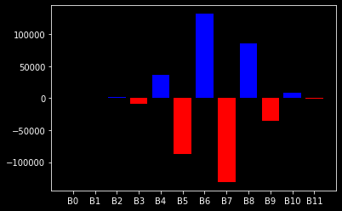
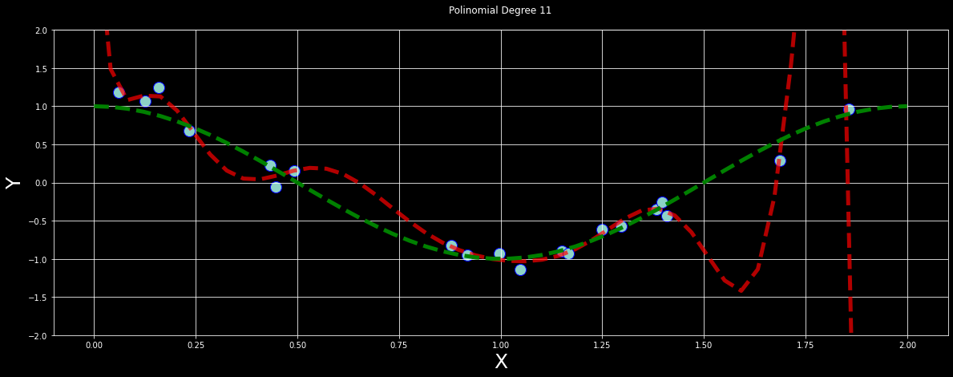
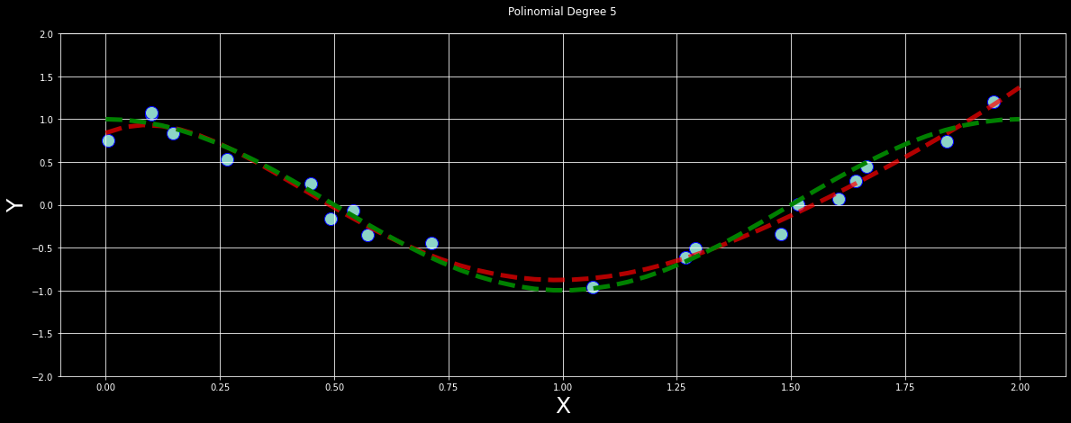
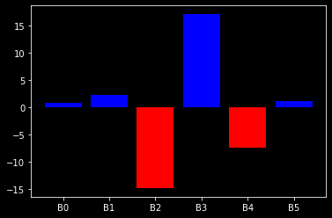
Выбор модели
.
High Variance
Высокая дисперсия
Overfitting
Переобучение
Ok

Slide 7
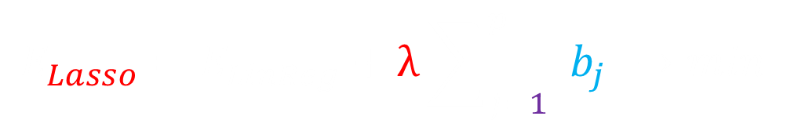
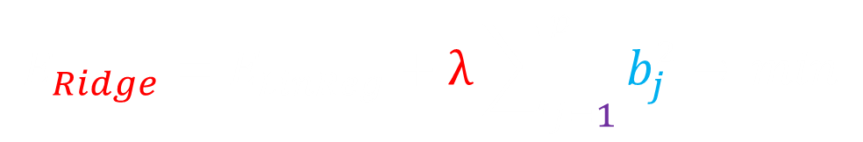
Регуляризация
.
$$E_{LinReg}=\frac{1}{2n}\sum_{i=1}^{n}{{{\{\hat{y_{i}}−y}_{i}\}}^{2}=\frac{1}{2n}\sum_{i=1}^{n}{{{\{\sum_{j=0}^{p}{b_{j}∗x_{i,j}}−y}_{i}\}}^{2}→min}}$$
Ridge Regularization (L2 Регуляризация)
$$E_{Ridge}=E_{LinReg}+λ\sum_{j=1}^{p}{b_{j}^{2}}→min$$
Lasso Regularization (L1 Регуляризация)
$$E_{Lasso}=E_{LinReg}+λ\sum_{j=1}^{p}{|b_{j}|}→min$$

Slide 8
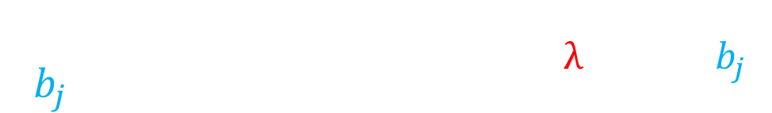
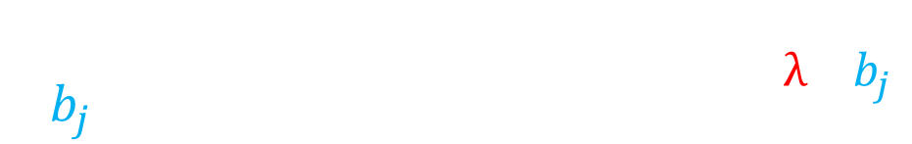
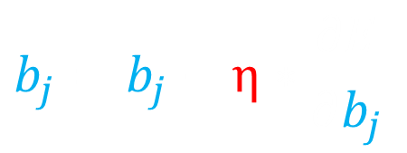
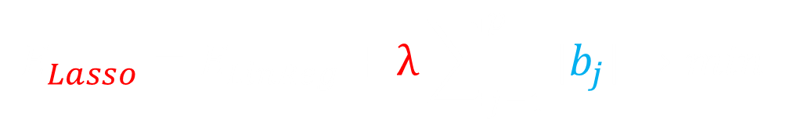
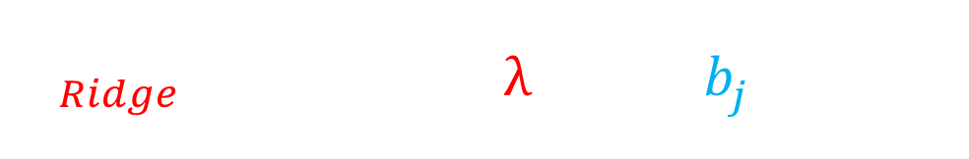
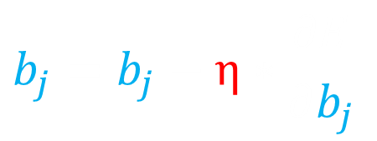
Регуляризация и Градиентный спуск
.
Ridge Regularization (L2 Регуляризация)
$$E_{Ridge}=E_{LinReg}+λ\sum_{j=1}^{p}{b_{j}^{2}}→min$$
$$\frac{∂E}{∂b_{j}}=\frac{1}{n}\sum_{i=1}^{n}{{\{\hat{y_{i}}−y}_{i}\}∗x_{i,j}}+2∗λ∗b_{j}$$
$$b_{j}=b_{j}−η∗\frac{∂E}{∂b_{j}}$$
Lasso Regularization (L1 Регуляризация)
$$E_{Lasso}=E_{LinReg}+λ\sum_{j=1}^{p}{|b_{j}|}→min$$
$$\frac{∂E}{∂b_{j}}=\frac{1}{n}\sum_{i=1}^{\text{n}}{{\{\hat{y_{i}}−y}_{i}\}∗x_{i,j}}+λ∗sign(b_{j})$$
$$b_{j}=b_{j}−η∗\frac{∂E}{∂b_{j}}$$

Slide 9






Регуляризация и Градиентный спуск
.
Ridge Regularization
Lasso Regularization
$$b_{2}$$
$$b_{2}$$
$$b_{1}$$
$$b_{1}$$
$$b_{1}^{2} +b_{2}^{2}<c\sim λ$$
$$\left|b_{1}\right|+\left|b_{2}\right|<t\sim λ$$

Slide 10
Регуляризация
.
Простая Линейная Регрессия
Регрессия с регуляризацией
Тренировочные данные
Тестовые данные

Slide 11
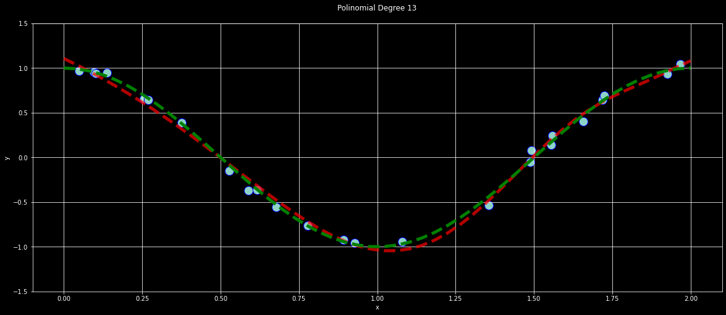
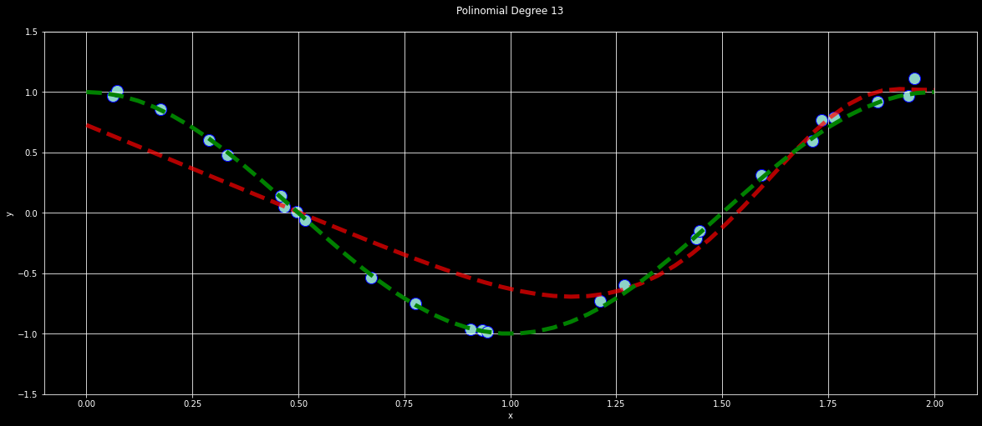
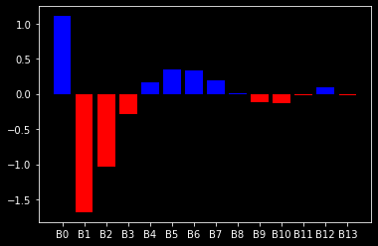
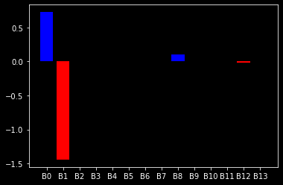
Регуляризация
.
Ridge Regularization
Lasso Regularization

Slide 12

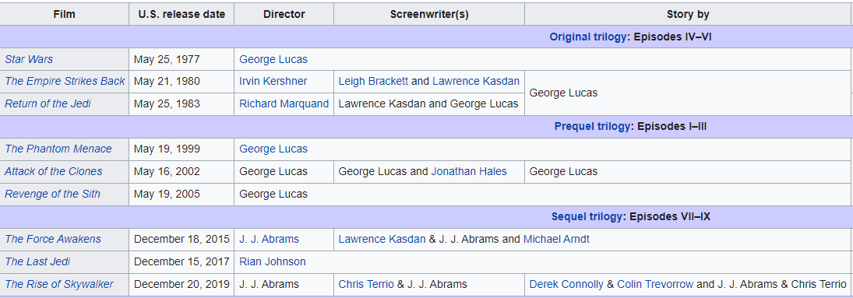









Рубрика Нелепые Аналогии
.
Умеренная
Регуляризация
Переобучение на
George Lucas
Неадекватная Регуляризация
https://www.rottentomatoes.com/franchise/star_wars_saga

Slide 13
Линейная Регрессия
.
S.W.O.T.
Сильные стороны
Простая модель, легко интерпретируется
Есть регуляризация, чтобы избежать переобучения
И выбора признаков в случае LASSO
Слабые стороны
Данные могут иметь более сложные зависимости
Возможности
«Выбор» модели – линейная, полиномиальная и т.д.
Линейные модели можно обновлять новыми данными с помощью градиентного спуска
Трудности
Требуется аккуратная настройка гиперпараметров при регуляризации
Мир в среднем сложнее

Slide 14
Содержание
Регуляризация
Подбор гиперпараметров

Slide 15

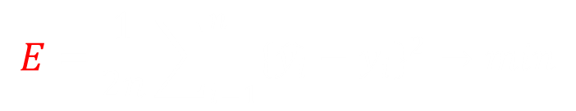
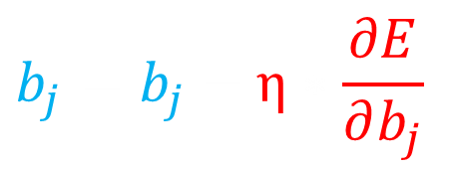

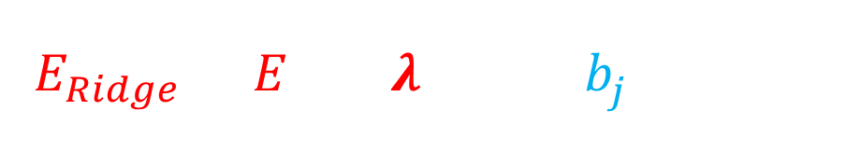
Линейная Регрессия
.
$\hat{y}=a\left(x_{i},w,h\right)$ предсказание целевой переменной Моделью
$w$ параметры Модели (оптимизируются алгоритмом модели)
$$\hat{y}=b_{0}+X∗b^{T}$$
$h$ гиперпараметры модели (оптимизируются нами)
$$b_{j}=b_{j}−η∗\frac{∂E}{∂b_{j}}$$
$$E=\frac{1}{2n}\sum_{i=1}^{n}{{{\{\hat{y_{i}}−y}_{i}\}}^{2}→min}$$
$$E_{Ridge}=E_{}+λ\sum_{j=1}^{p}{b_{j}^{2}}→min$$
penalty (про регуляризацию)
$$E_{Lasso}=E_{}+λ\sum_{j=1}^{p}{|b_{j}|}→min$$
$$\hat{y}=b_{0}x0+b_{1}x1+b_{2}x2+…b_{m}xm;$$

Slide 16

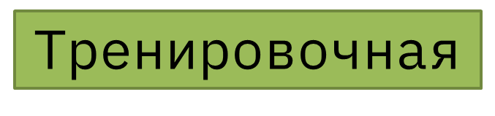

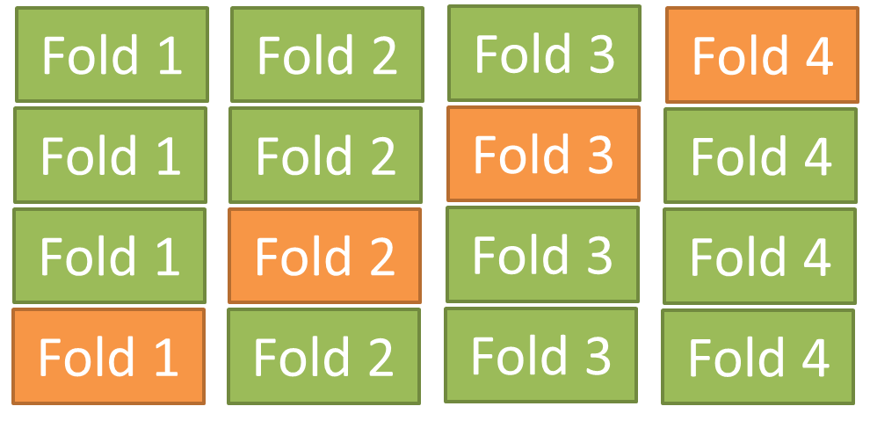
Валидация
.
Отложенная Выборка
Hold-Out split
n-Fold Кросс-валидация
n-Fold Cross-Validation split

Slide 17
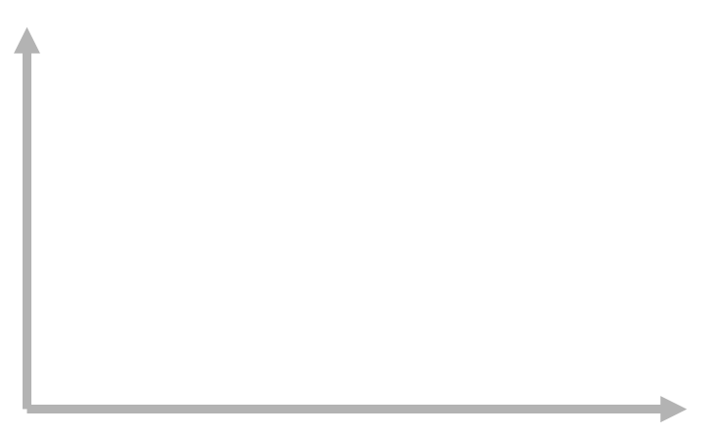
Компромисс Между Смещением и Дисперсией
.
Потери на Тестовых Данных
Потери
Потери на Валидационных Данных
Потери на Тренировочных Данных
«Сложность» Модели

Slide 18
Сетка Параметров
.
$$λ$$
$${10}^{−5}$$
$${10}^{−3}$$
$${10}^{−1}$$
$${10}^{0}$$
$${10}^{1}$$
Ridge
Регуляризация
Lasso

Slide 19
Рандомизированный Поиск
.
$$λ$$
$${10}^{−5}$$
$${10}^{1}$$
Ridge
Регуляризация
Lasso

Slide 20
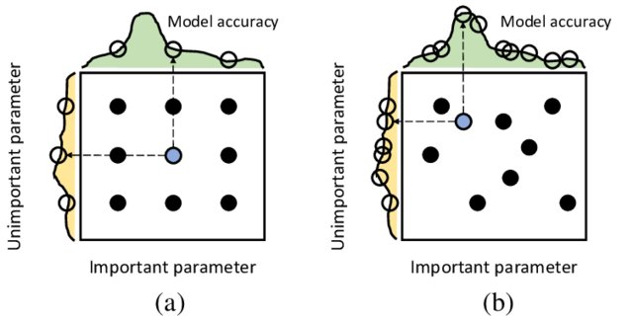
Чуть более научно
.

Slide 21
Объединяй и властвуй?
.
Метрика Качества
ГиперПараметр

Slide 22
Настройка Модели
.
Вы также можете протестировать разные
Методы предварительной обработки
Методы уменьшения размерности
Значимые признаки

Slide 23
Резюме Лекции
Регуляризация
Уменьшаем переобучение накладывая дополнительные ограничения на функцию потерь
Можем отбирать «полезные» признаки
Подбор гиперпараметров
Поиск по сетке – задаем то что хотим проверить
Случайный поиск – задаем случайное распределение того что хотим проверить и верим в то что нам повезет
Есть другие вариации этого всего (optuna*)

Slide 24
Вопросы, пожелания, предложения
?????????

